Slide 1
Corazones seguros en la comunidad
www.facebook.com/elabcquesalvavidas
www.twitter.com/elabcsalvavidas
Notes:
1

Slide 2
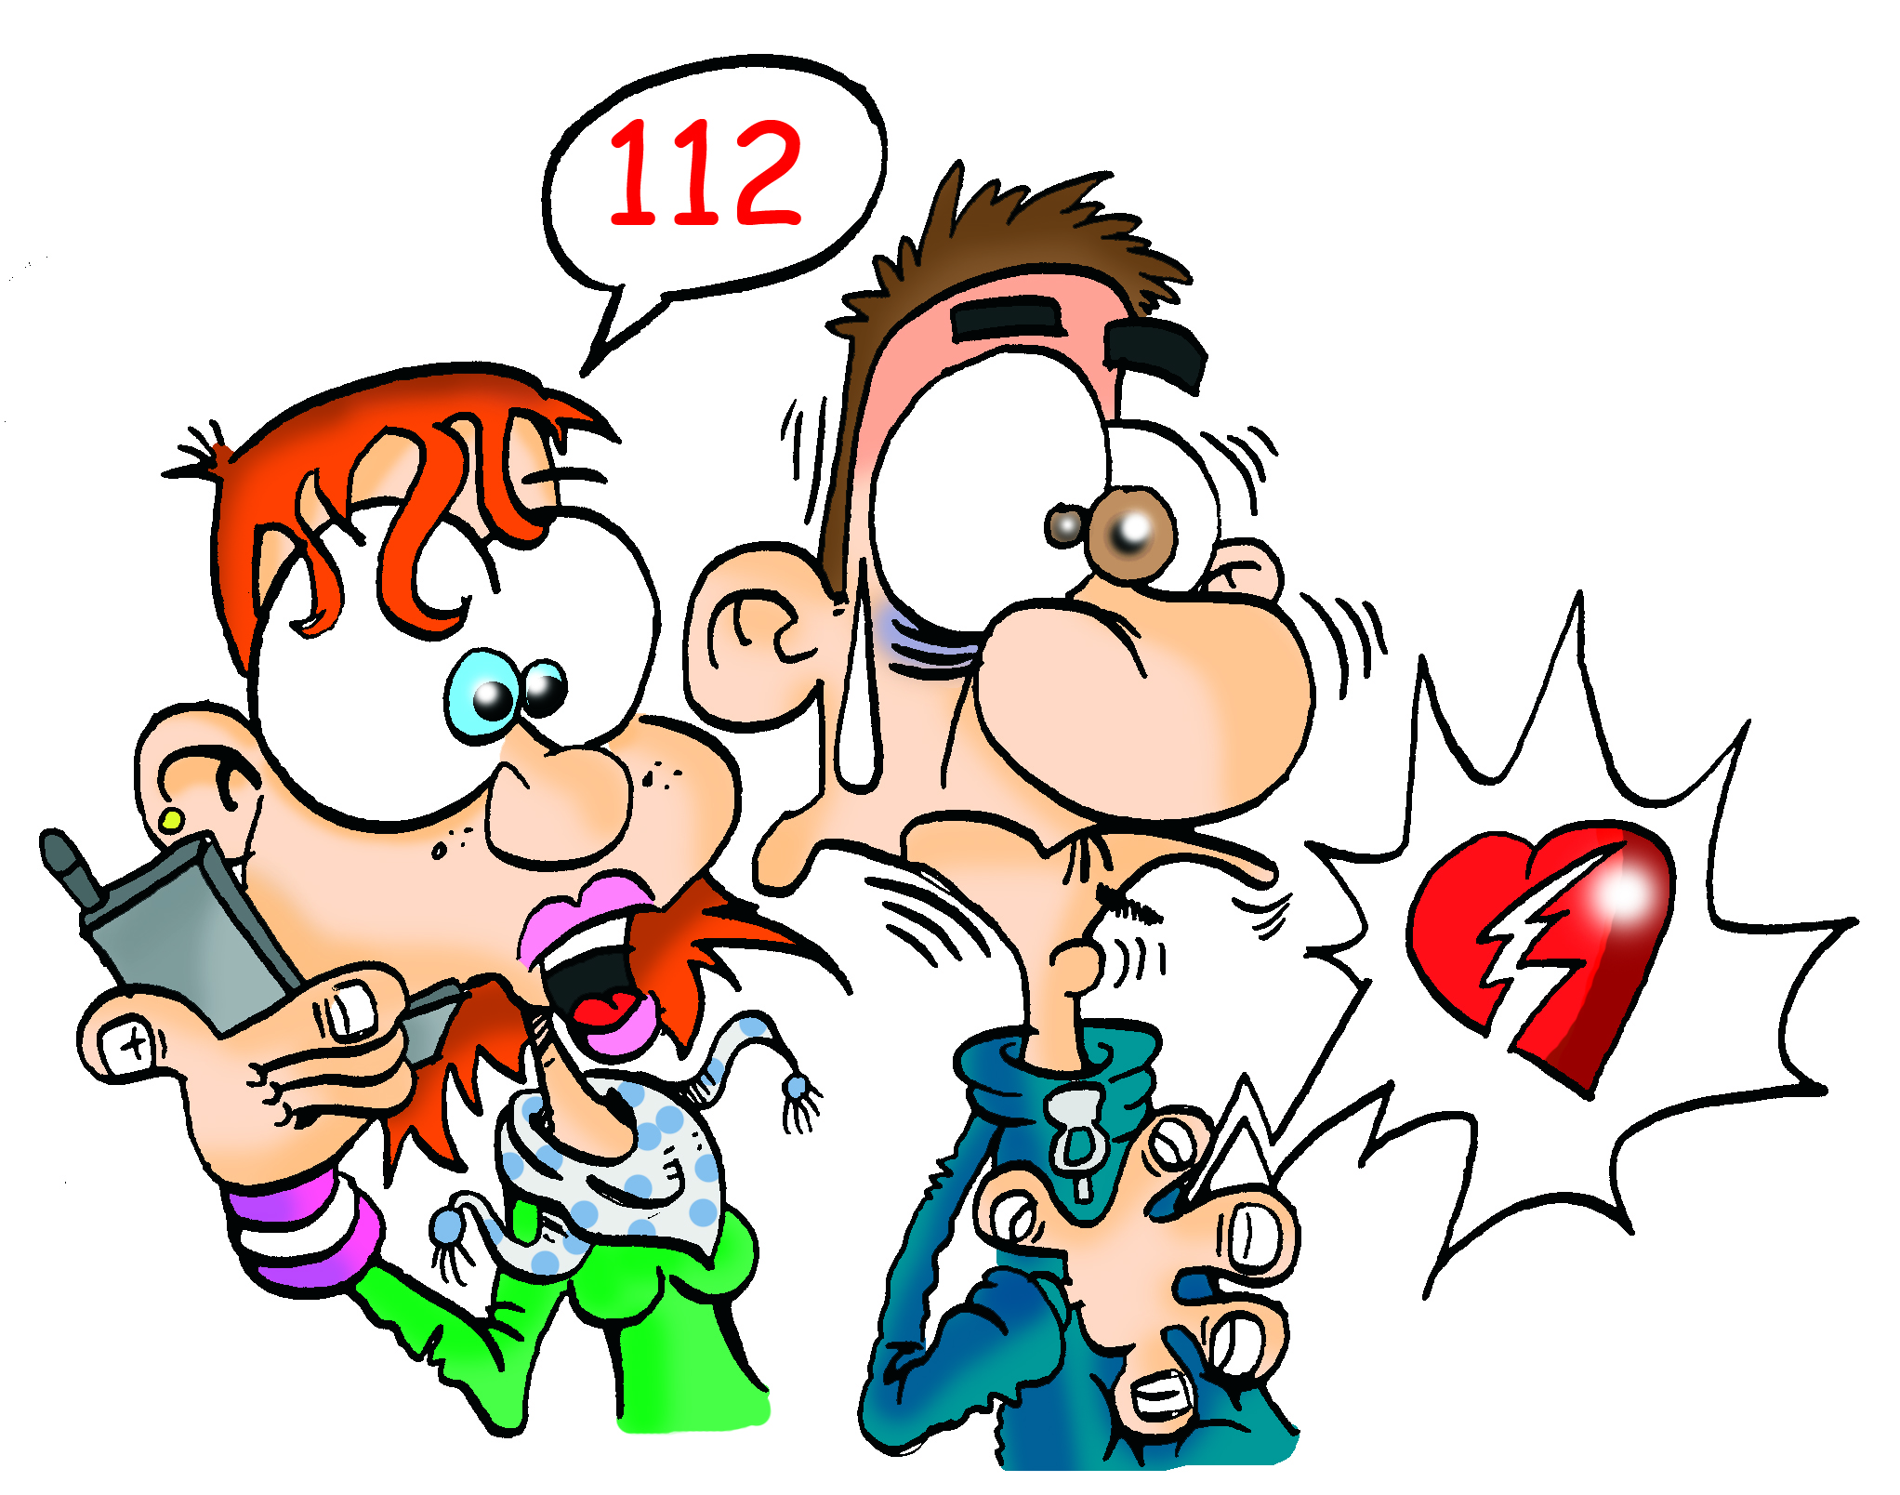
Notes:
Cuenta una historia real de una parada y énfasis en la Cadena de Supervivencia
2

Slide 3
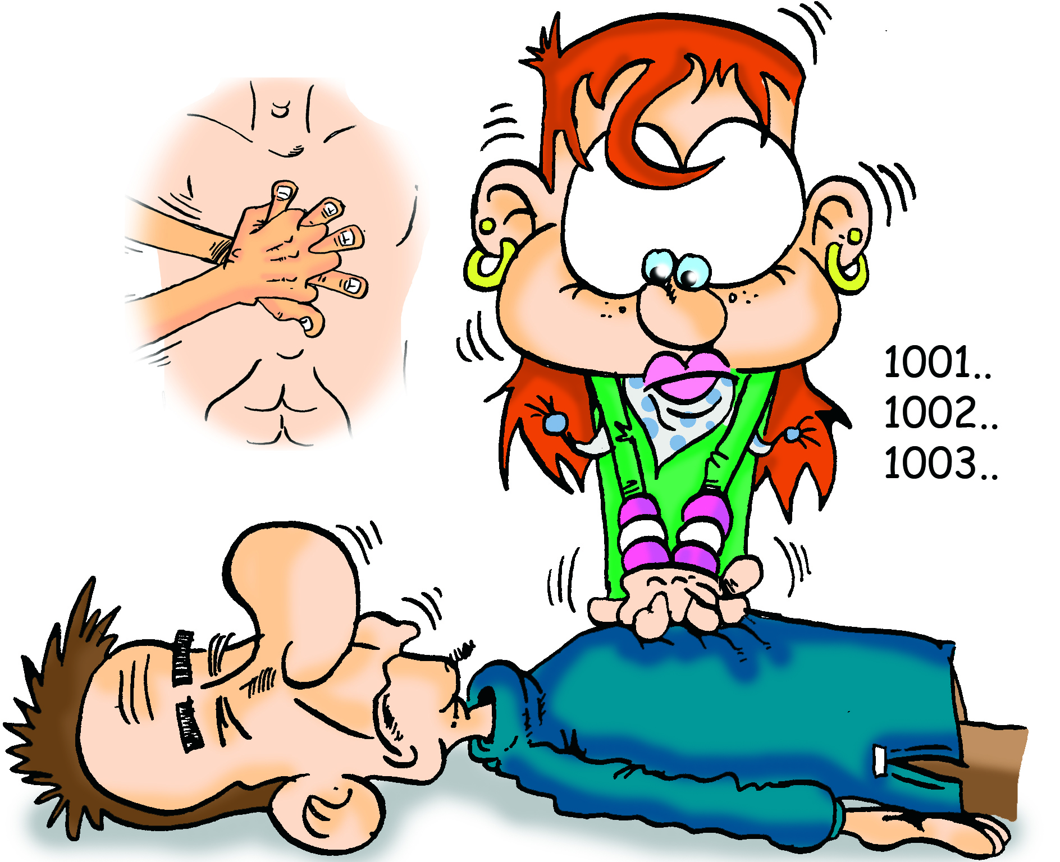

Slide 4
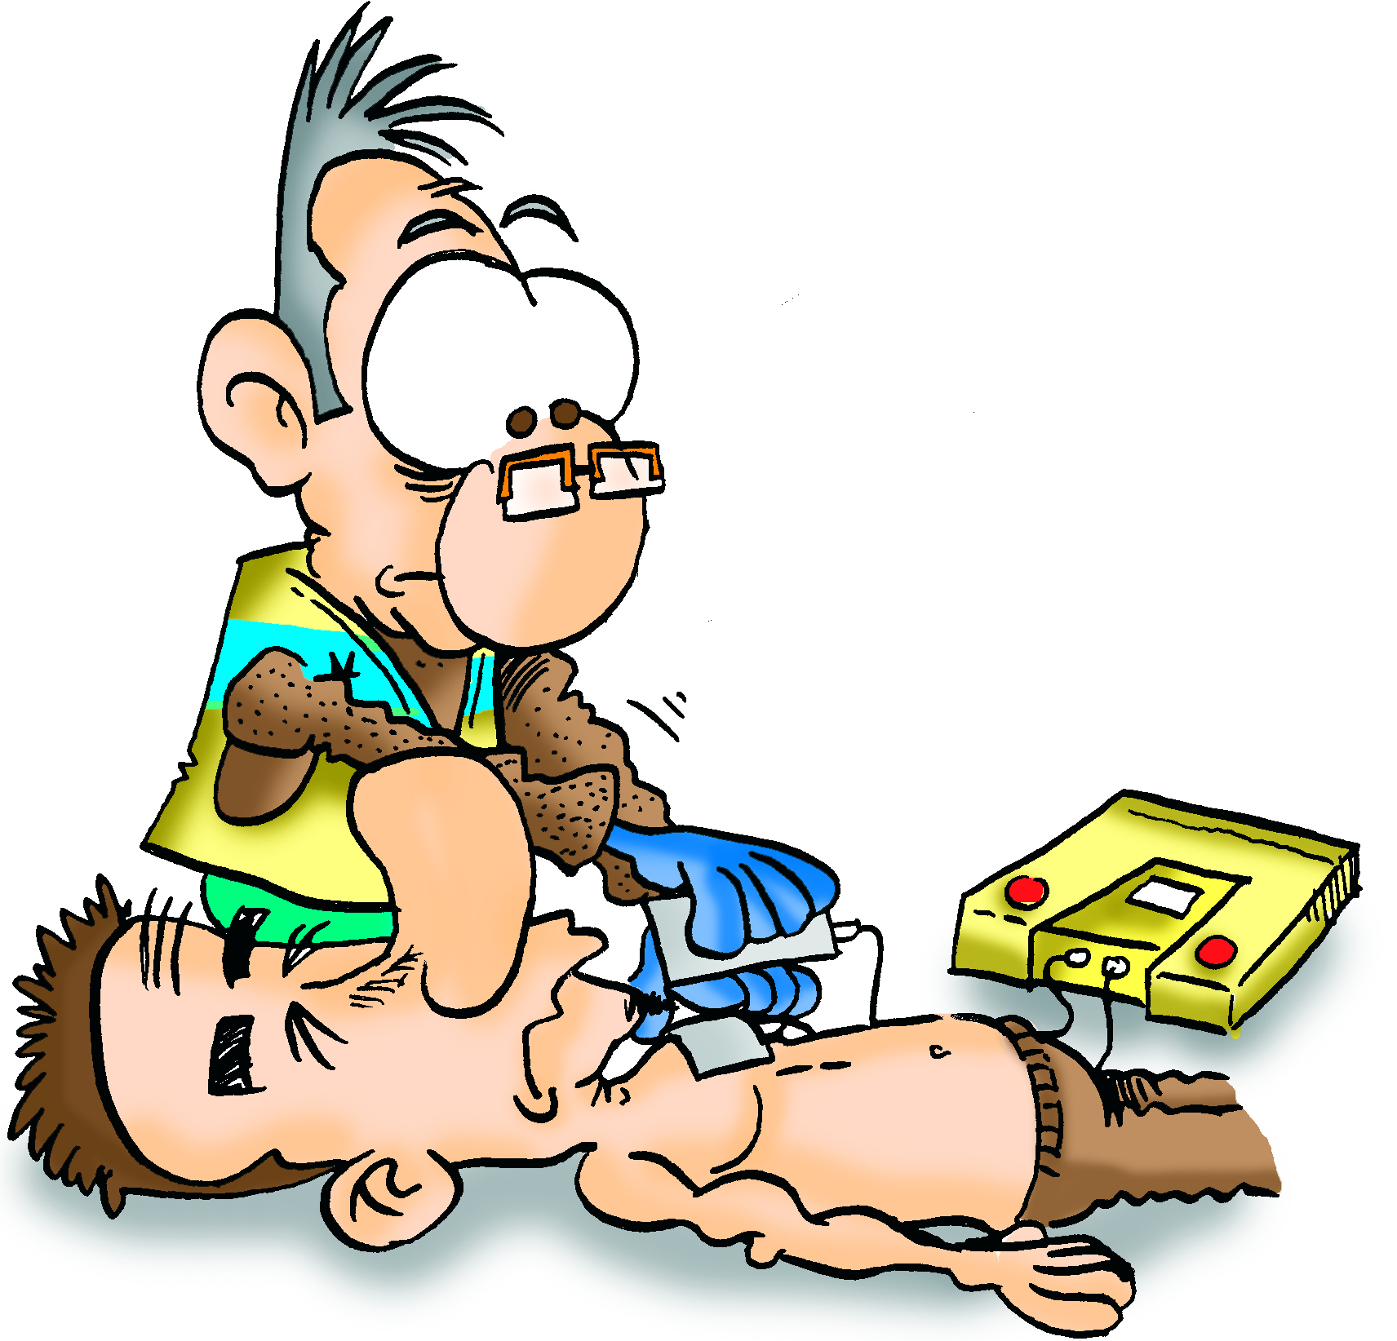

Slide 5
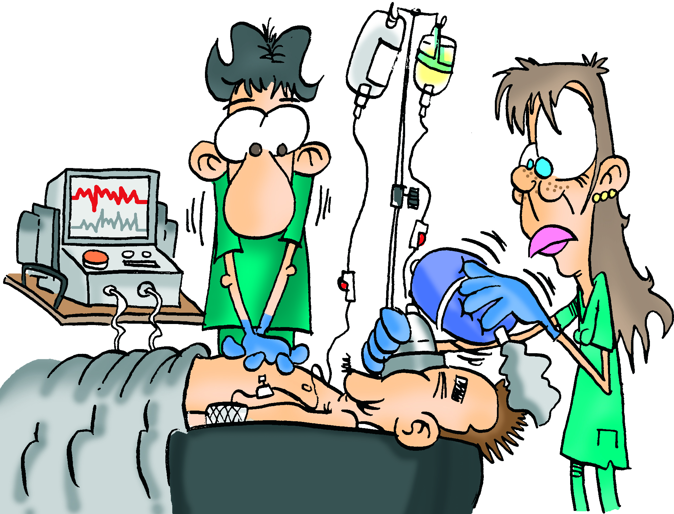

Slide 6
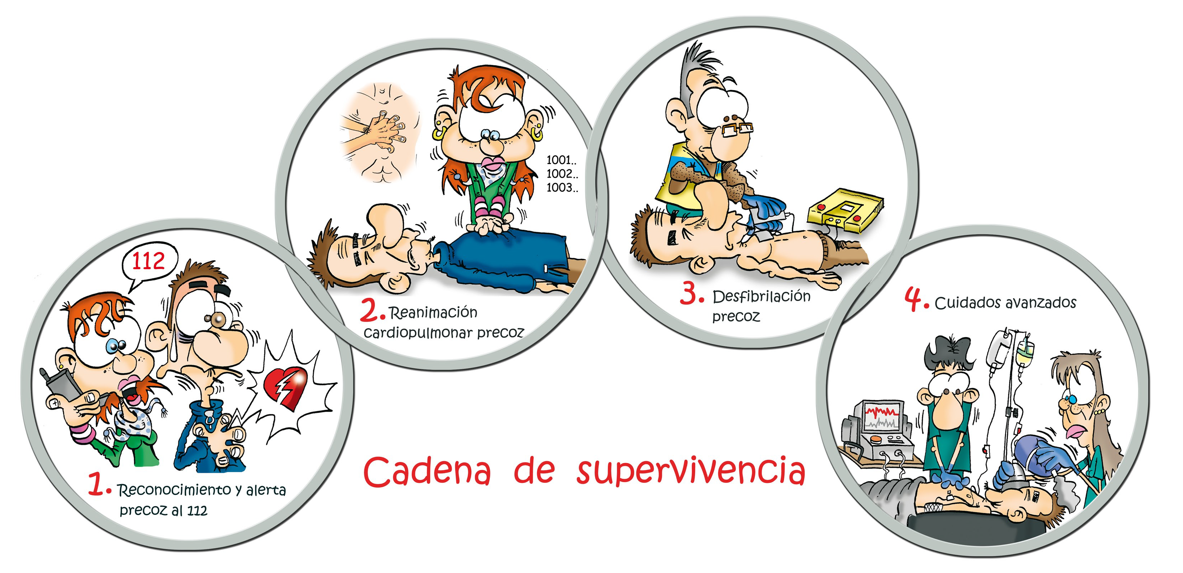

112
Notes:
6

Slide 7

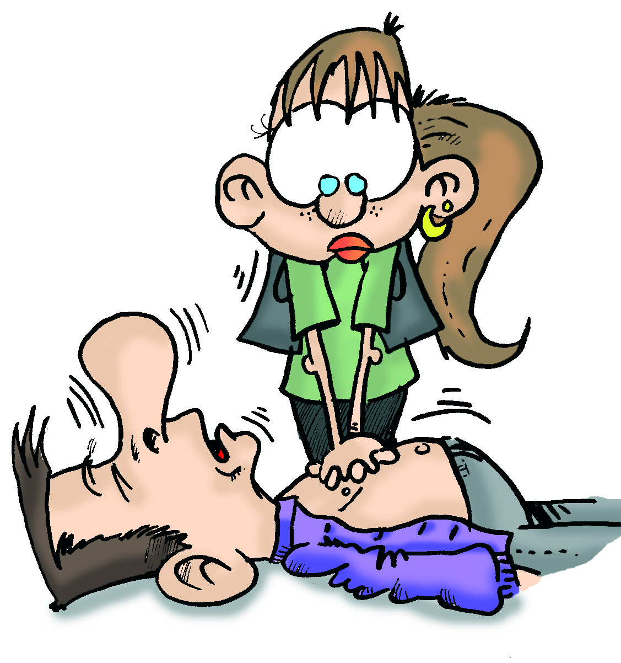
¡¡TU ERES MUY IMPORTANTE!!
Después de 10 minutos las posibilidades de sobrevivir son mínimas.
Esta efectividad desciende más lentamente (3-4% cada minuto) si los testigos realizan RCP básica, hasta el momento de efectuar la desfibrilación.
La iniciación inmediata de la RCP puede duplicar o cuadruplicar la supervivencia tras la parada cardiaca.
La desfibrilación en los primeros 3-5 minutos del colapso puede producir tasas de supervivencia tan altas como 50-70%.²
Notes:
Importancia de este curso
7

Slide 8

Soporte Vital Básico
Incluye los tres primeros eslabones
¡Debe iniciarse cuanto antes!
Notes:
8
Y ¿Qué es el Soporte Vital Básico? Puntualizar lo escrito en la diapositiva RECALCANDO que “debe iniciarse cuanto antes”.
8

Slide 9
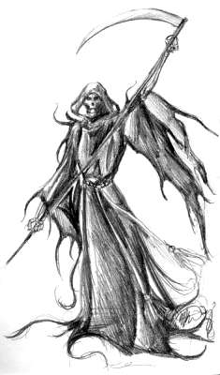
Muerte Súbita
Aquella parada cardiaca repentina e inesperada que ocurre en una persona que previamente se encontraba bien.
La muerte súbita extrahospitalaria es un problema de primera magnitud para la salud pública
Se estima que cada año se producen en España más de 24.000, lo que equivale a una media de 100 muertes al día o una muerte cada 15 minutos, ocasionando 14 veces más fallecimientos que los accidentes de tráfico. ¹
  1. Perales Rodríguez de Viguri, Jiménez Murillo L, González Díaz G, Álvarez Fernández JA, Medina JC, Ortega J, et al. La desfibrilación temprana: conclusiones y recomendaciones del I Foro de Expertos en Desfibrilación Semiautomática. Med. Intensiva. 2003;27:488-94.

Slide 10
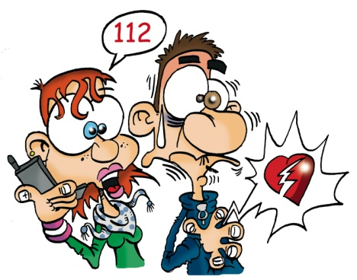

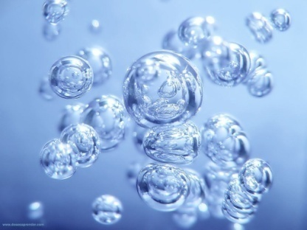

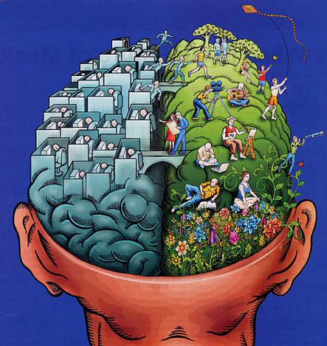
Parada Cardiaca
Parada cardiaca es el término que se emplea cuando el corazón deja de latir.
La sangre deja de fluir y tanto el oxígeno como los nutrientes que esa sangre transporta no llegan a los tejidos, produciéndose lesiones en los órganos.
El cerebro es el órgano más sensible a la falta de oxígeno, comenzando a sufrir daños a partir del minuto 3-5, pasando a ser irreversibles a los 8-10 minutos de no recibirlo.
O2

Slide 11

¿Dónde ocurren las paradas en Navarra?
59.1% en los domicilios
19.4% en la calle
7,5% en lugares públicos
El 77,4% de las paradas son presenciadas, y de estas, el 70,8% son presenciadas por testigos no sanitarios¹
1. Estudio OHSCAR: Out-of-Hospital Spanish Cardiac Arrest Registry
Notes:
11
Fijaros en esta diapositiva, ¿dónde ocurren las paradas fuera del hospital?. ¿Quiénes creéis que pueden atender primero a esos pacientes?
RECALCAR que los familiares, amigos, vecinos o cualquier persona que se encuentre cerca, son los primeros intervinientes, y los responsables de activar la CADENA DE SUPERVIVENCIA. Cuanta mas gente conozca la cadena de supervivencia, mas opciones de supervivencia tendrá la persona que sufra una parada.

Slide 12
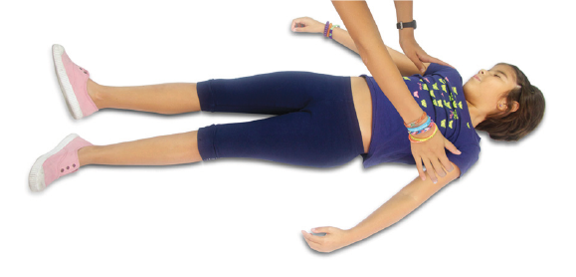
Nos acercamos de forma segura y comprobamos respuesta

Slide 13
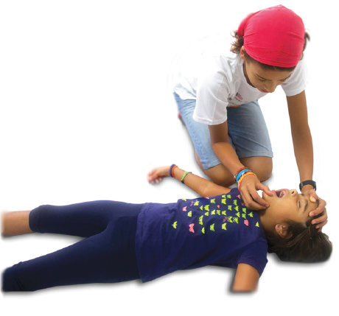
Si no responde
Gritar pidiendo ayuda
Abrir la vía aérea (maniobra frente-mentón)
Notes:
Con una mano en la frente y otra en la barbilla, inclinar con suavidad la cabeza hacia atrás.
Con la punta de los dedos en el mentón abrir la boca.

Slide 14
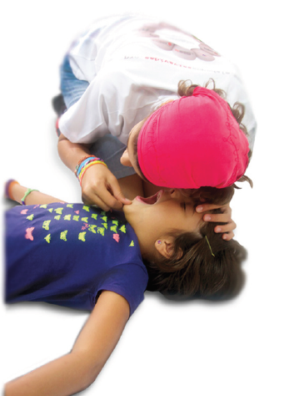
Comprobar si respira con normalidad
VER, OIR, SENTIR
Vea el movimiento del pecho
Oiga en la boca de la víctima los ruidos respiratorios
Sienta el aire en su mejilla
Notes:
Tras la maniobra frente -mentón y sin emplear más de 10 seg. acercar nuestra mejilla a la boca de la víctima para:
Ver si mueve el pecho,
Oír si la persona respira y/o
Sentir el aire en la mejilla.

Slide 15
Comprobar si respira con normalidad
VER, OIR, SENTIR
Vea el movimiento del pecho
Oiga en la boca de la víctima los ruidos respiratorios
Sienta el aire en su mejilla
Notes:
15
Tras la maniobra frente -mentón y sin emplear más de 10 seg. acercar nuestra mejilla a la boca de la víctima para:
Ver si mueve el pecho,
Oír si la persona respira y/o
Sentir el aire en la mejilla.

Slide 16
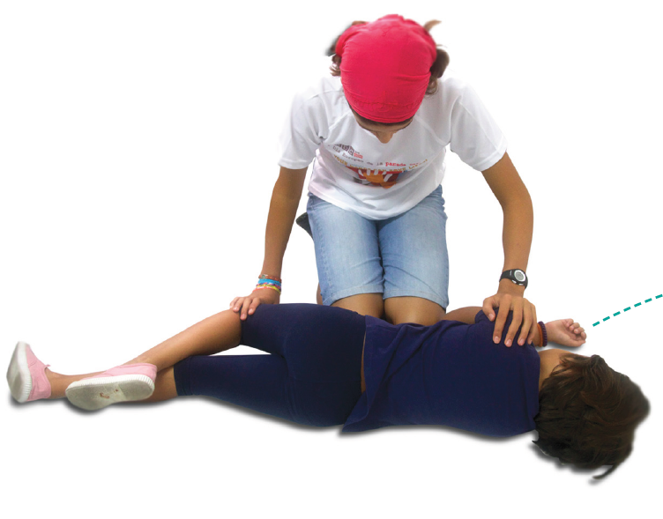
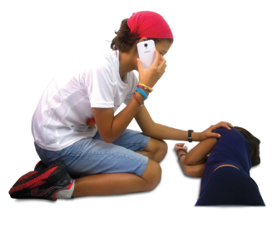
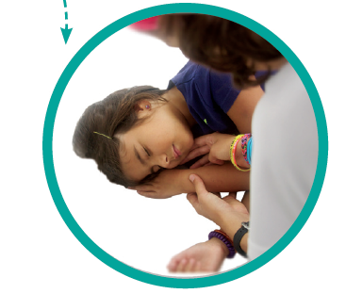
Respira con normalidad
Posición Lateral de Seguridad
Mantiene abierta la vía aérea.
Evita la bronco aspiración en caso de vómito.
Permite el desplazamiento del reanimador.
Llamar al 112
“Estoy con una persona inconsciente que respira con normalidad”
Notes:
Mantiene abierta la vía aérea.
Evita la broncoaspiración en caso de vómito.
Permite el desplazamiento del reanimador.

Slide 17
Respira con normalidad
Posición Lateral de Seguridad
Mantiene abierta la vía aérea.
Evita la bronco aspiración en caso de vómito.
Permite el desplazamiento del reanimador.
Llamar al 112
“Estoy con una persona inconsciente que respira con normalidad”
Notes:
17
Mantiene abierta la vía aérea.
Evita la broncoaspiración en caso de vómito.
Permite el desplazamiento del reanimador.

Slide 18

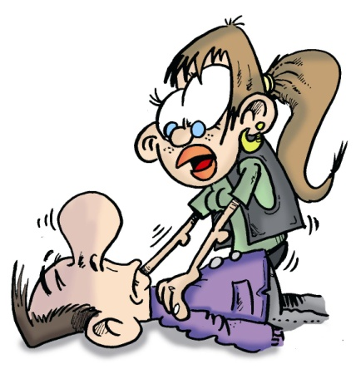
Victima que NO RESPONDE y NO RESPIRA con NORMALIDAD y SIN SIGNOS DE VIDA
PARADA CARDIACA
Convulsiones
Respiración anormal (gasping)
Presente en el 40% de las víctimas de parada en los primeros minutos
Mayores tasas de supervivencia si se responde tomándola como signo de Parada Cardiaca
Signos de circulación
Inconsciencia
Ausencia de tos o respiración NORMAL
Ausencia de movimientos
Notes:
18
¿Que es eso de una PARADA?
Parada respiratoria: ausencia de respiración o respiración anormal. Atención especial a la respiración anormal. Apoyo con el video o con una demostración del profesor. RECALCAR que una respiración anormal tipo “gasping” es lo mismo que no respirar.
Una parada respiratoria conduce a una parada cardiaca.
Parada cardiaca: simplificar en la ausencia de los signos de circulación: no respiración o respiración anormal (“gasping”), no movimientos o no tos.

Slide 19
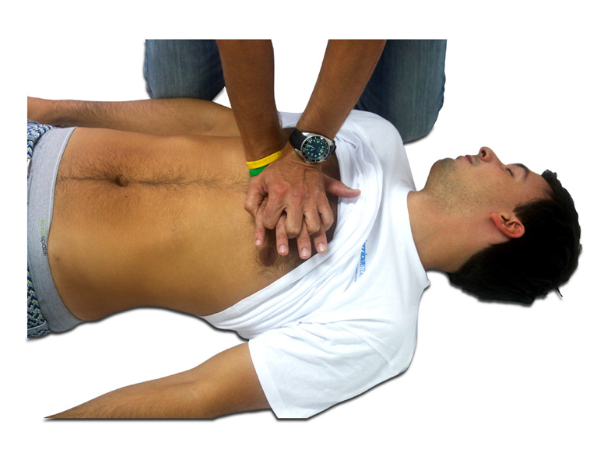
NO respira con normalidad
Llamar al 112
“Estoy con una persona EN PARADA”
Comenzar RCP
Compresiones torácicas ¡¡CUANTO ANTES!!

Slide 20
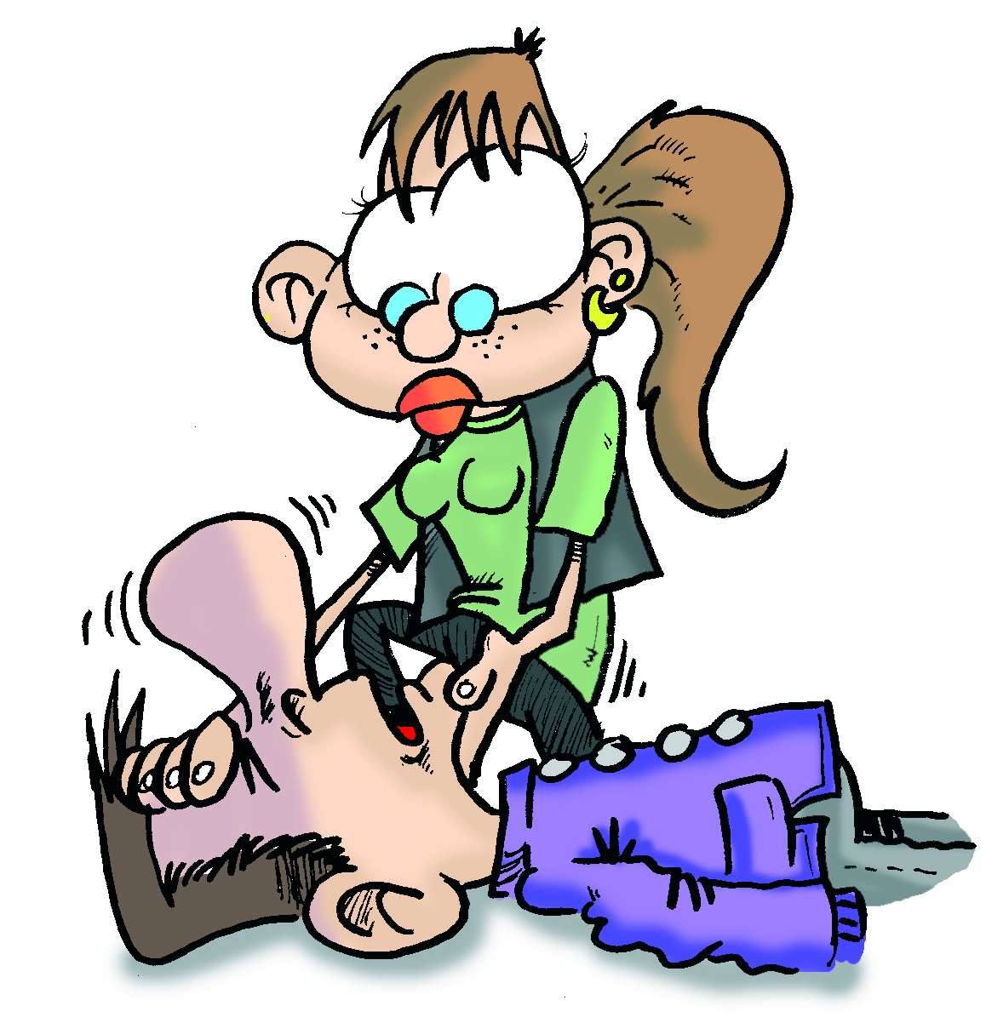

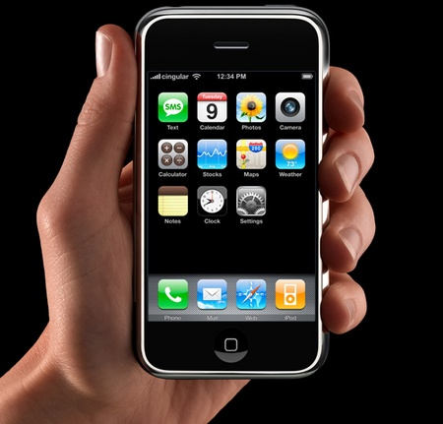

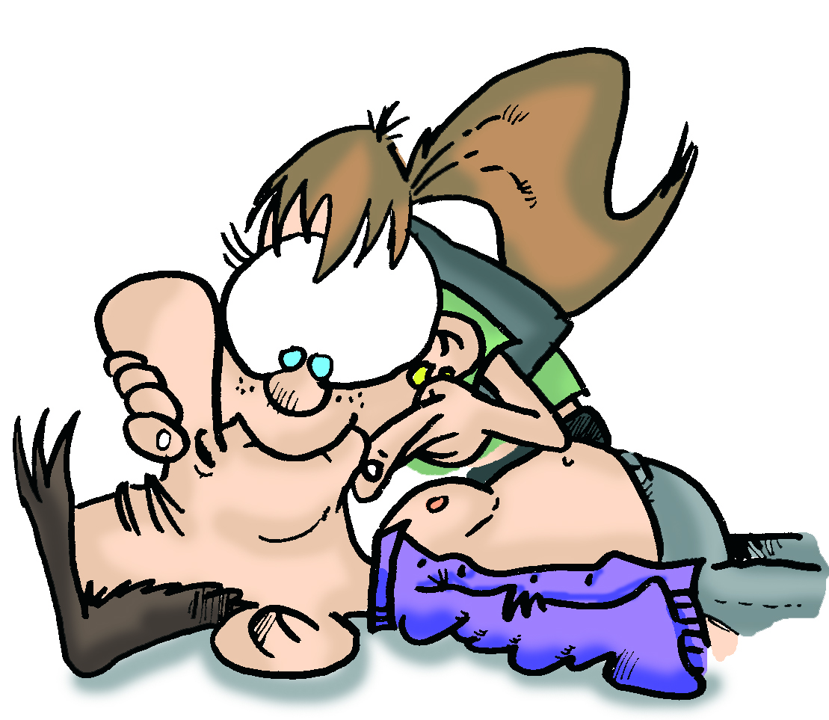
112
Notes:
20
Esta diapositiva sirve para fijar el numero 112, lugar al que deben llamar para activar el primer eslabón de la cadena, pero debemos aclararles cuándo llamar al 112 (siguiente diapositiva).
20

Slide 21
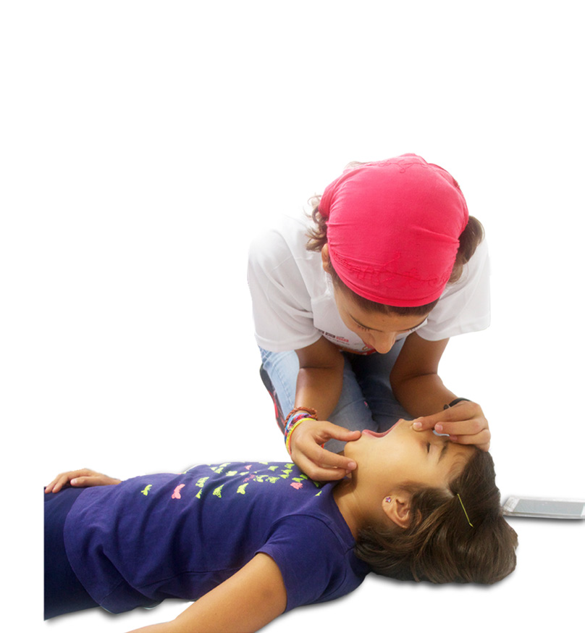
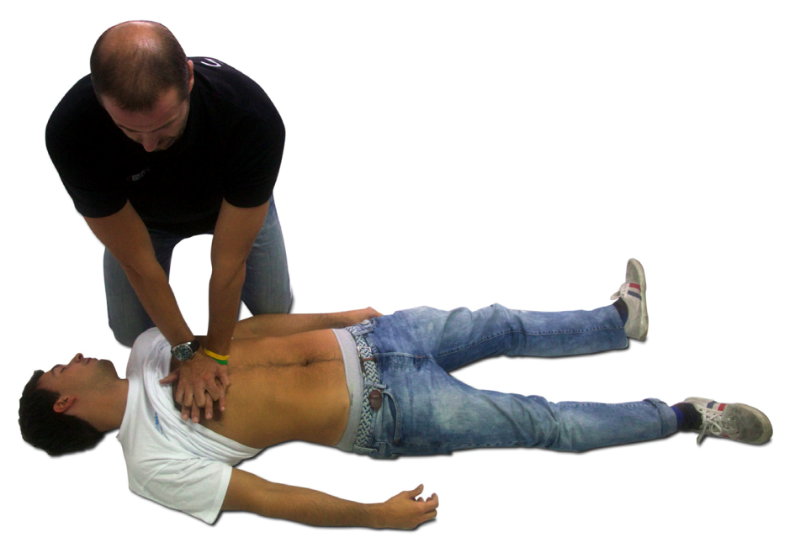
30 compresiones
2 ventilaciones
Notes:
Aplicar la maniobra frente-mentón → abrir la vía aérea.
Rodear con nuestros labios la boca de la víctima → Cerrar la nariz → Insuflar con nuestro aire suavemente (aproximadamente 1 segundo y 2 veces).
Comprobar que se eleva el pecho.

Slide 22
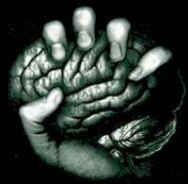
Reanimacion Cardio Cerebro Pulmonar (RCCP)
Mantener el cerebro y el corazón con vida hasta la desfibrilación y los cuidados avanzados
Sustituir lo que falta
    Latido cardiaco:........Masaje cardíaco
    Respiración:..............Ventilación boca-boca
Notes:
22

Slide 23

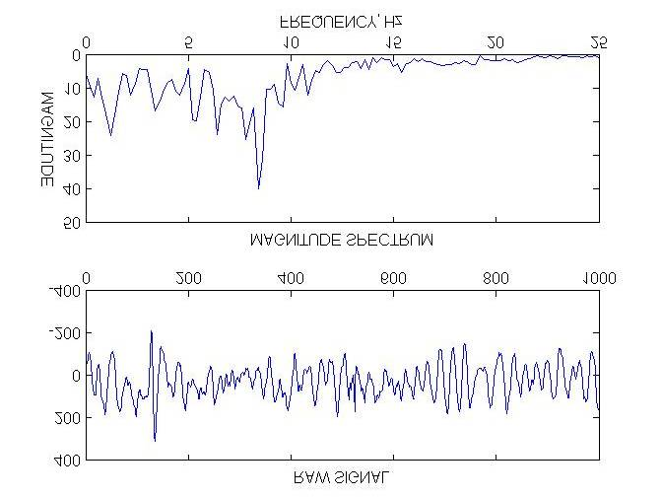
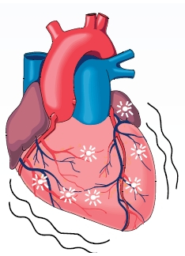
Fibrilación Ventricular
La fibrilación ventricular (FV), es una alteración del ritmo cardíaco que produce parada cardiaca. Se produce la mayoría de las veces por un infarto agudo de miocardio.
Es la responsable inicial de hasta el 76% de las paradas cardíacas extrahospitalarias. ¹
El tratamiento de esta alteración del ritmo, es la desfibrilación temprana, y su efectividad disminuye muy rápidamente.
1 Berdowsky J, Blom MT, Bardai A, Tan HL, Tijssen JG, Koster RW. Impact of onsite or dispatched automated external desfibrillator use on survival after out-of-hospital cardiac arrest. Circulation 2011;124:2225-32

Slide 24

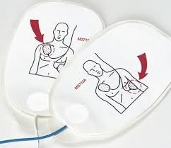
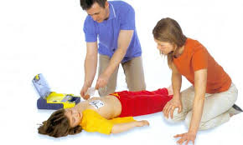
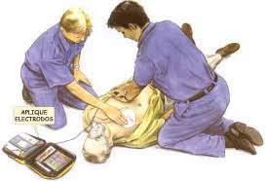
En cuanto llegue un DEA, enciéndalo y siga sus instrucciones
Mientras continuamos con las compresiones, colocamos los parches
¡¡No detenemos las compresiones!!

Slide 25
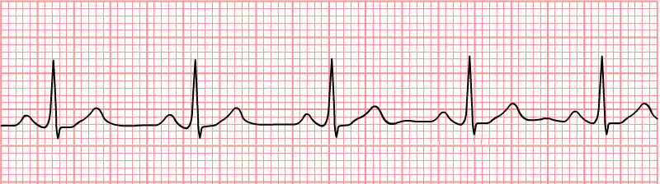
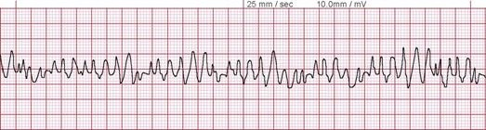
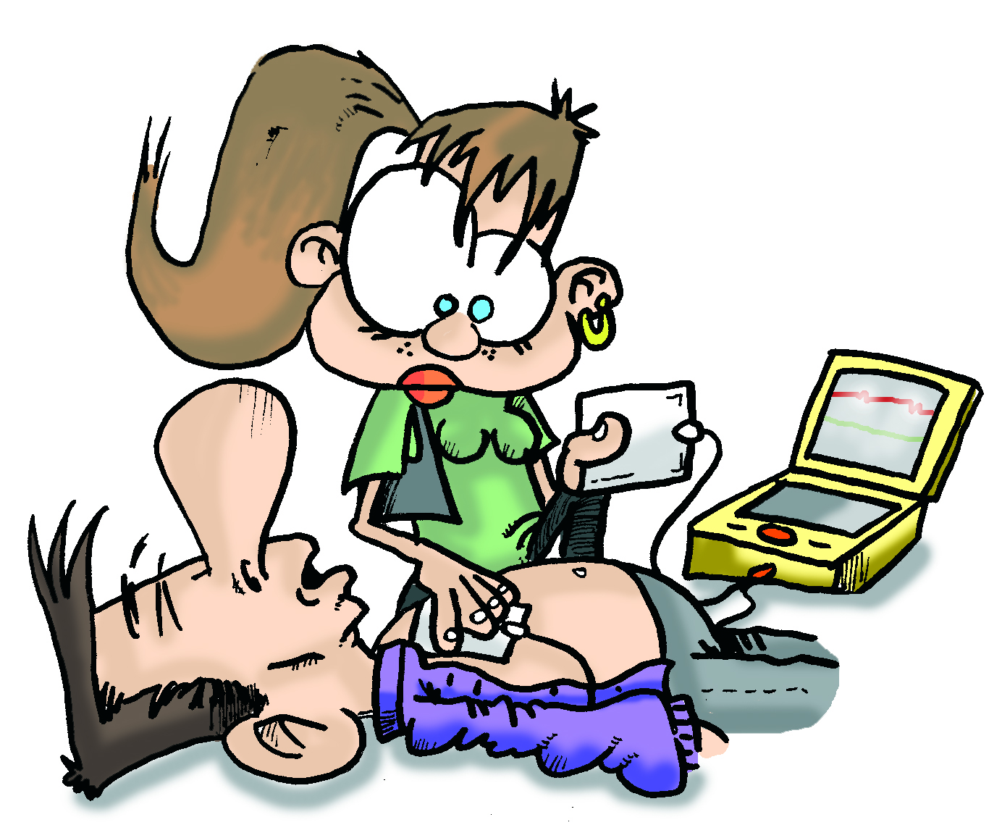

Slide 26

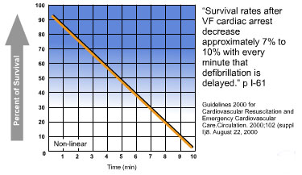
Fibrilación Ventricular
Concretamente, por cada minuto de retraso en desfibrilar, la supervivencia se reduce del 7 al 10% ¹
1 Larsen MP, Eisenberg MS, Cummins RO, Hallstron AP. Predicting survival from out-of-hospital cardiac arrest: a graphic model. Ann Emerg Med. 1993;22:1652-8.

Slide 27
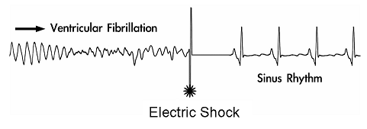
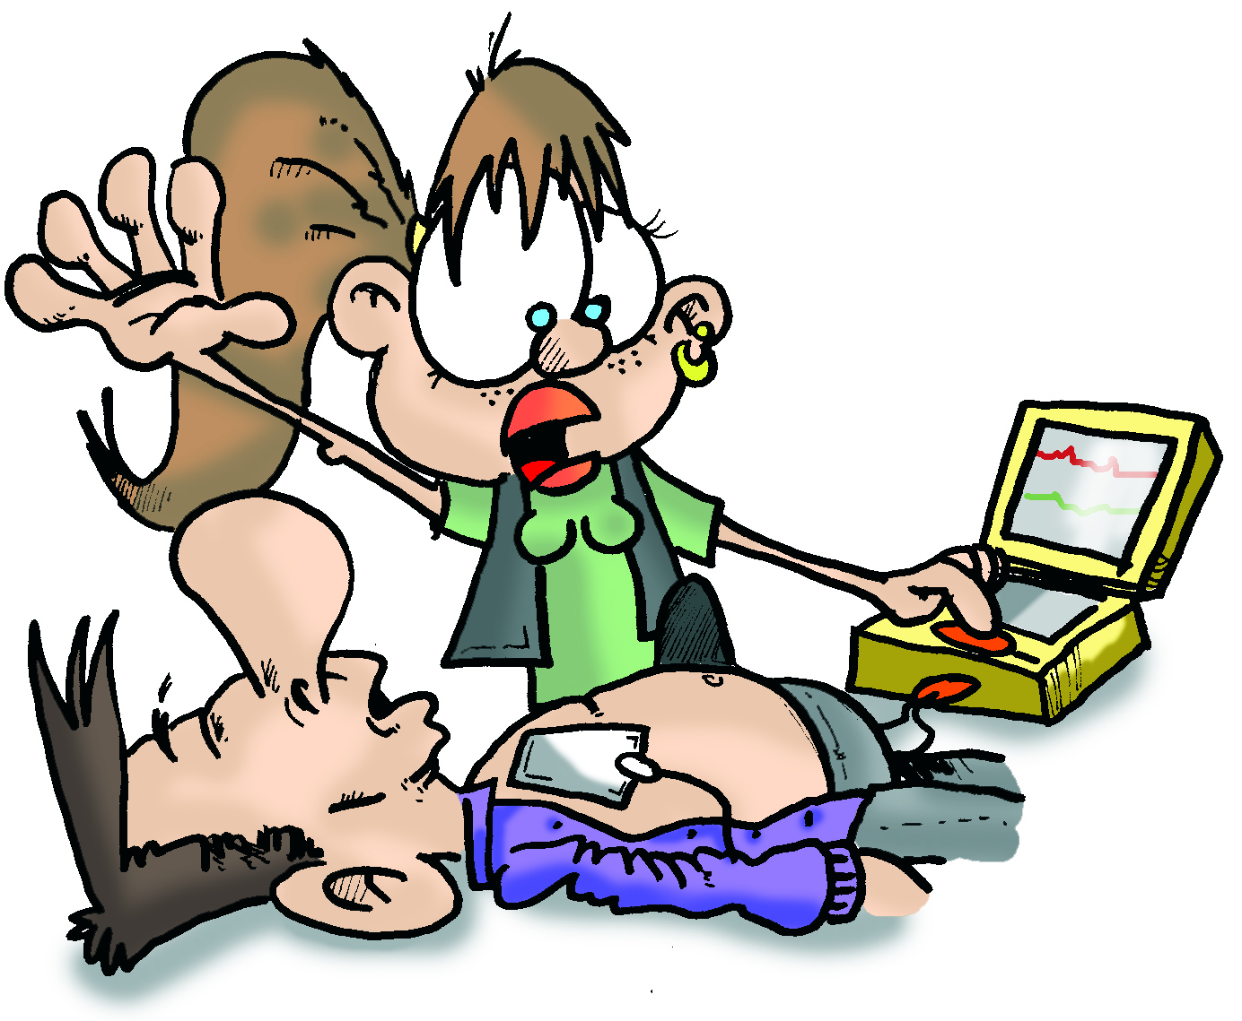

Slide 28
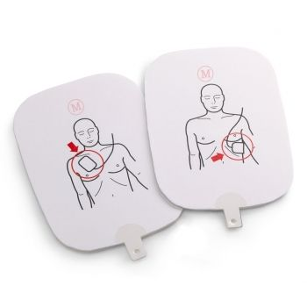


Slide 29
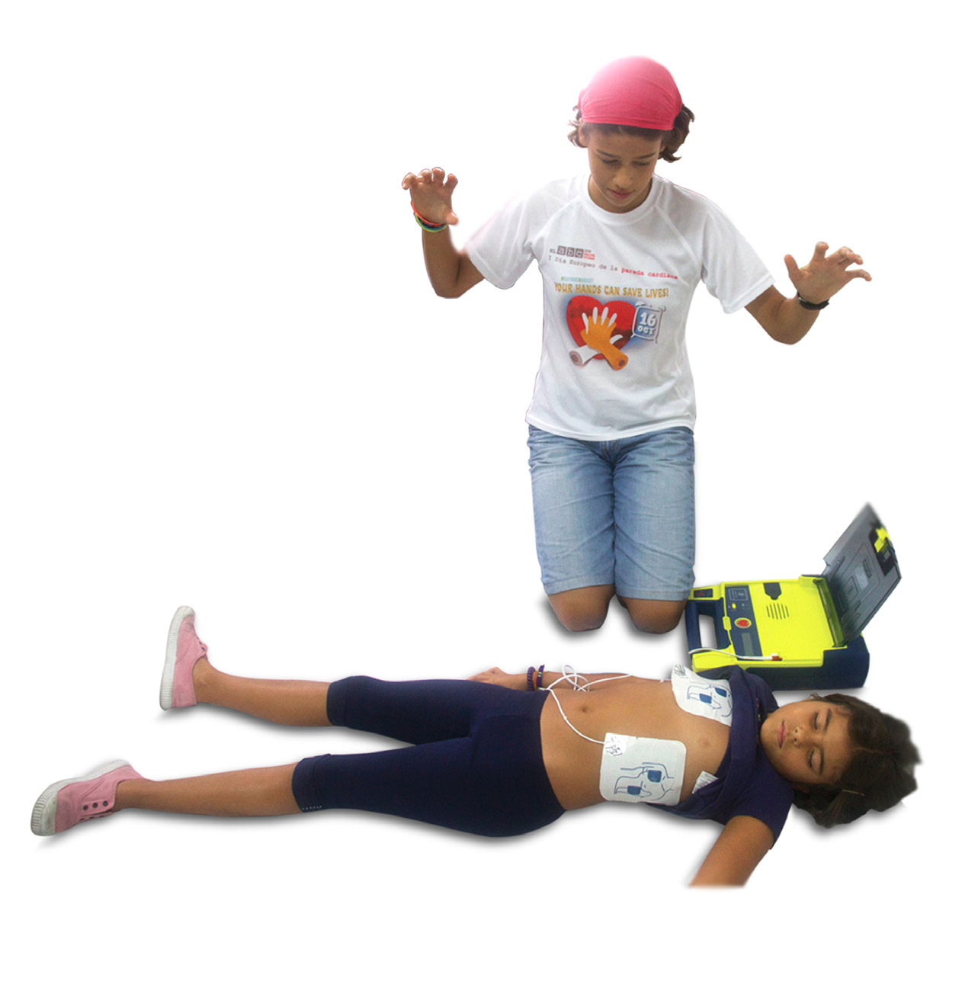
“Analizando ritmo cardiaco”
¡Que nadie toque a la víctima!

Slide 30

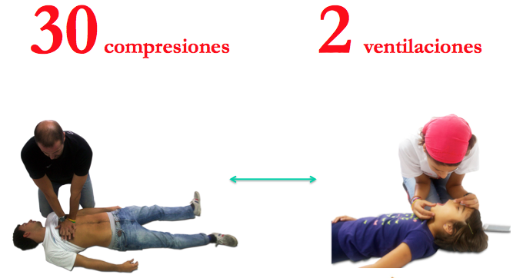
Si el DEA indica un choque...
1. Que nadie toque a la víctima
2. Apretar el botón de descarga
3. Seguir INMEDIATAMENTE con RCP (sin retirar electrodos)
¡¡Minimizamos el tiempo sin compresiones!!

Slide 31
Si el DEA NO indica un choque...
Seguir INMEDIATAMENTE con RCP (sin retirar electrodos)
¡¡Minimizamos el tiempo sin compresiones!!

Slide 32
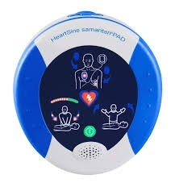
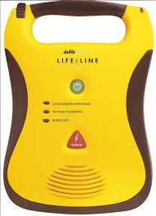
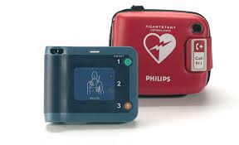
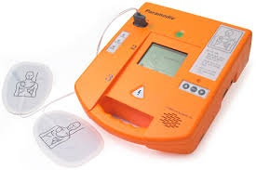

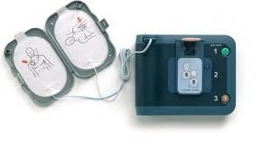

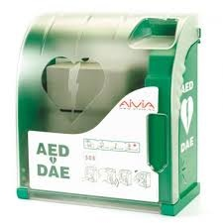
DEA
Botón de encendido o tapa de encendido
Botón de descarga
Electrodos (parches)
Sencillos
Fiable
De bajo coste
Actualizables
Fáciles de trasportar
Seguros
Mantenimiento (baterías, parches, electrodos)
Ubicación visible
Señalización
Actualización
Notes:
32
“¿Alguna vez os ha tocado ver a una persona que sufre una parada cardiorespiratoria?”. Dejamos, si hay algún alumno con alguna experiencia, que nos lo cuente. No alargar la discusión.
Tratamos de IMPACTAR a los alumnos con un mensaje corto y preciso: “¿Os gustaría salvar la vida de una persona? Pues si aprendemos en estos dos días de qué va eso de la Cadena de Supervivencia y el Soporte Vital Básico, algún día podríais hacerlo.

Slide 33
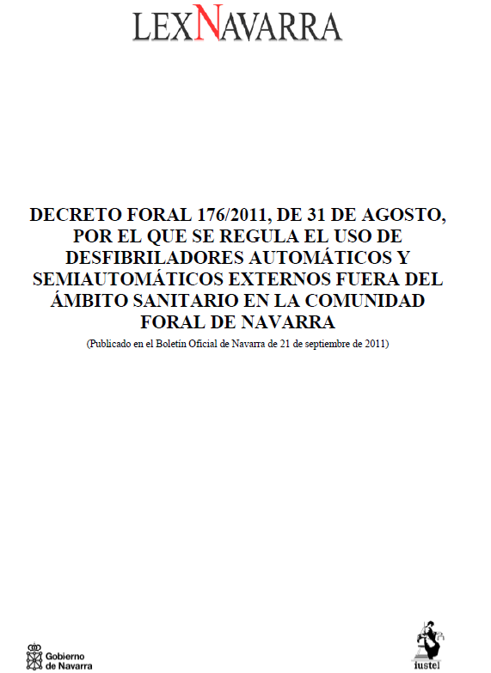
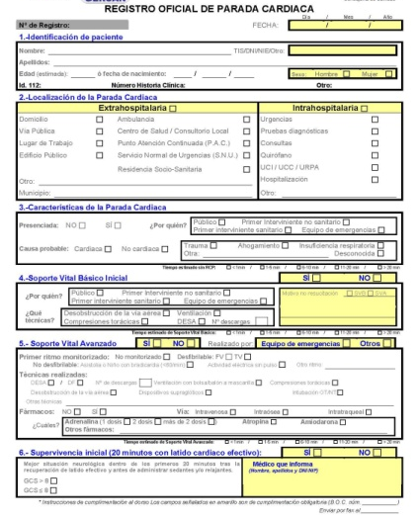
DEA
Notes:
33
“¿Alguna vez os ha tocado ver a una persona que sufre una parada cardiorespiratoria?”. Dejamos, si hay algún alumno con alguna experiencia, que nos lo cuente. No alargar la discusión.
Tratamos de IMPACTAR a los alumnos con un mensaje corto y preciso: “¿Os gustaría salvar la vida de una persona? Pues si aprendemos en estos dos días de qué va eso de la Cadena de Supervivencia y el Soporte Vital Básico, algún día podríais hacerlo.

Slide 34
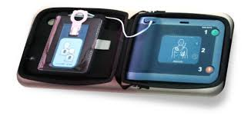
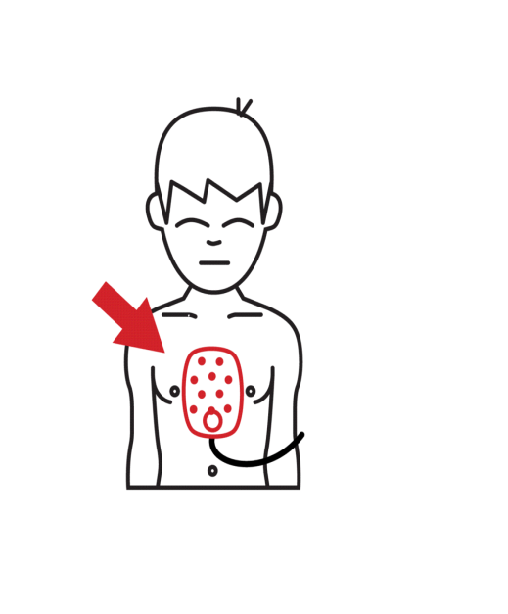
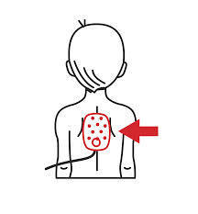
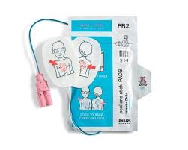
Los DEA en niños
> 8 años: Igual que en adultos
1-8 años: parches pediátricos, o ajustar DEA a modo pediátrico. Si no es posible, usar como en adultos
< 1año: Sólo si el fabricante lo indica
Notes:
34
“¿Alguna vez os ha tocado ver a una persona que sufre una parada cardiorespiratoria?”. Dejamos, si hay algún alumno con alguna experiencia, que nos lo cuente. No alargar la discusión.
Tratamos de IMPACTAR a los alumnos con un mensaje corto y preciso: “¿Os gustaría salvar la vida de una persona? Pues si aprendemos en estos dos días de qué va eso de la Cadena de Supervivencia y el Soporte Vital Básico, algún día podríais hacerlo.

Slide 35

Notes:
El cuarto eslabón de la cadena de supervivencia son los cuidados avanzados que comienzan en las ambulancias y se continúan en los hospitales.
RECALCAR: aunque la desfibrilación y los cuidados avanzados (3º y 4º eslabones) sean los que se realizan con más aparatos, parezcan los más espectaculares y los haga gente sanitaria especializada, dejar claro que no tendrán ningún éxito si no se han hecho bien y rápidoel 1º y el 2º eslabón.
Mantener el corazón y el cerebro vivos hasta que llega un desfibrilador y la ayuda de los sanitarios es una tarea igual de importante que éstos.
"Y ¿sabéis quién va a realizar esa tarea tan importante a partir de hoy? VOSOTROS."
35

Slide 36
112
Notes:
36
La Cadena de Supervivencia es una secuencia ordenada de actuaciones, todas de igual importancia, dirigidas a aumentar las probabilidades de SUPERVIVENCIA con MINIMAS SECUELAS.
Los eslabones son:
1. Reconocimiento de la Parada y Activación precoz del servicio de emergencias médicas.
2. Reanimación Cardiopulmonar Básica.
3. Desfibrilación precoz.
4. Cuidados avanzados.
Cuanto antes se active la cadena de supervivencia, mas probabilidades de éxito.

Slide 37


Obstrucción de la vía aérea
Estimular la tos

Slide 38


5 Golpes en la espalda
Notes:
Retirar cualquier objeto de la boca por extracción manual.
Estando de pie al lado de la víctima, inclinarle hacia adelante, sujetando el pecho con la palma de una mano.
Dar con la otra mano 5 golpes o palmadas en la espalda (entre las dos “paletillas”).

Slide 39


5 Compresiones abdominales
¡Si pierde el conocimiento, RCP!
Notes:
Si lo anterior falla → 5 compresiones abdominales: con la víctima de pie e inclinada hacia adelante y el reanimador detrás, rodear con los brazos por detrás, colocar el puño de una mano (con el pulgar hacia adentro) entre el ombligo y el hueso central del pecho, coger con la otra mano sobre la muñeca, y comprimir con brusquedad hacia arriba → maniobra de Heimlich.
Si la obstrucción no se soluciona: revisar la boca y alternar :
- 5 palmadas en la espalda y
- 5 compresiones abdominales.

Slide 40


Otras patologías cardiovasculares tiempo dependientes
INFARTO DE MIOCARDIO
ICTUS

Slide 41


Slide 42


Slide 43
Muchas Gracias

Slide 46

Corazones seguros en la comunidad
www.facebook.com/elabcquesalvavidas
www.twitter.com/elabcsalvavidas
Notes:
46

Slide 47


Supervivientes

Slide 48




Slide 49


Slide 50













JOURNEY MAP
TESTIGO
VICTIMA
2015 ERC GUIDELINES
Notes:
Challenges. Cost effective, sustainable over time, unity in criteria; guidelines for director, instructors…iteratiosn ..make mistakes and learn fand correct ast. Design thinking as designing an experience
50

Slide 51








Slide 52

ONLINE CONTENT ON MOODLE

Slide 53

COURSE
Notes:
Uniformity
Constructed with teachers not for teachers
Evolving
Online and hands on : blended learning
Small groups Instructor: teacher 1:4-6
53

Slide 54


Notes:
There are 5 reference teacher training centres in the region. There rare some 300 primary and secondary schools. We offer a course at each one of them every year. Criteria 1 Physcial education 2. All other interested teachers. The training centres have an asesor or consultant covering different areas. Educationplays a part in magaing the rentals of the mankins

Slide 55


CURRICULAR en Navarra 2014
Notes:
Prehospital, emergency servcies,Intensive care and anesthesiology; Not purely academic. Motivation: we make it clear its no about merits for public examinations, earnings for lunch , look after them (polo, luncheon, European restart a heart)
Fundamental to look after them in a volunteer or altruistic based model. Value and price

Slide 56







Slide 57



Slide 58




Slide 59






Momento de la verdad
Permiso parental concedida
Notes:
112, ASSEMBLEY SAFETY POSITION
59

Slide 60



Momento de la verdad
asamblea
Notes:
CALL 112, DRAWINGS AND ASSEMBLY
60

Slide 61








Momento de la verdad

Slide 62




Momento de la verdad
Notes:
62

Slide 63

Momento de la verdad

Slide 64



PROGRAMA POLICIAL

Slide 65



Momento de la verdad

Slide 66

Formación en Municipios
Formación ciudadana

Slide 67





Formación en deporte

Slide 68



Slide 69


PATOLOGIA TIEMPO DEPENDIENTE

Slide 70


Estudio OHSCAR: Out-of-Hospital Spanish Cardiac Arrest Registry (2014) | España | Navarra
Supervivencia con buen estado neurológico | 11,1% | 22,5%

Slide 71

Es posible mejorar

Slide 72






Slide 73





FESTIVALES

Slide 74

FESTIVALES

Slide 75



Slide 76








COLABORACION

Slide 77








COLABORACION

Slide 78




COLABORACION

Slide 79


Slide 80


INSTRUCTORES
Notes:
Prehospital, emergency servcies,Intensive care and anesthesiology; Not purely academic. Motivation: we make it clear its no about merits for public examinations, earnings for lunch , look after them (polo, luncheon, European restart a heart)
Fundamental to look after them in a volunteer or altruistic based model. Value and price

Slide 81



Slide 82












JUNTOS PODEMOS SALVAR VIDAS

Slide 83
Muchas Gracias

